Slide 1
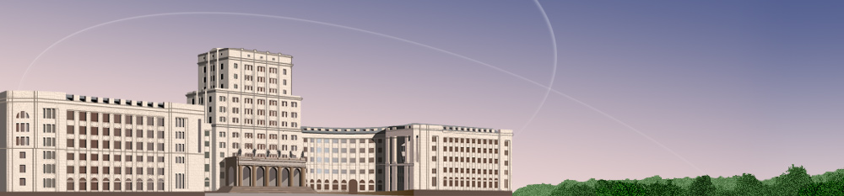


Московский Государственный Технический Университет
имени Н.Э. Баумана
1830
Учебная дисциплина
Вычислительные средства
АСОИУ
(5 семестр)
Часть 14
Принтеры

Slide 2
Принтеры
Принтер — периферийное устройство компьютера, предназначенное для перевода текста или графики на физический носитель, из как правило, хранящегося в электронном виде.

Slide 3
Классификация принтеров
По принципу переноса изображения на носитель принтеры делятся на:
литерные;
матричные;
лазерные (также светодиодные принтеры);
струйные;
сублимационные;
термические,

Slide 4
Некоторые принтеры (в основном струйные фотопринтеры) располагают возможностью автономной (то есть без посредства компьютера) печати, обладая устройством чтения flash-карт или портом сопряжения с цифровым фотоаппаратом, что позволяет осуществлять печатать фотографий напрямую с карты памяти или фотоаппаратов.

Slide 5
Сетевой принтер — позволяющий принимать задания на печать от нескольких компьютеров, подключенных к локальной сети. Программное обеспечение сетевых принтеров поддерживает один или несколько специальных протоколов передачи данных, таких как IPP.

Slide 6
Матричный принтер
Изображение формируется печатающей головкой, которая состоит из набора иголок (игольчатая матрица), приводимых в действие электромагнитами. Головка передвигается построчно вдоль листа, при этом иголки ударяют по бумаге через красящую ленту, формируя точечное изображение.

Slide 7
Основными недостатками матричных принтеров являются монохромность (хотя существовали и цветные матричные принтеры, по очень высокой цене), низкая скорость работы и высокий уровень шума, который достигает 25 дБ.

Slide 8
Струйный принтер
Принцип действия струйных принтеров похож на матричные принтеры тем, что изображение на носителе формируется из точек. Но вместо головок с иголками в струйных принтерах используется матрица дюз (т. н. головка), печатающая жидкими красителями.

Slide 9
Печатающая головка может быть встроена в картриджи с красителями (в основном такой подход используется на офисных принтерах компаниями Hewlett-Packard). В других моделях офисных принтеров используются сменные картриджи, печатающая головка, при замене картриджа не демонтируется.

Slide 10
Существуют два способа технической реализации способа распыления красителя:
Пьезоэлектрический (Piezoelectric Ink Jet) — над дюзой расположен пьезокристалл. Когда на пьезоэлемент подаётся электрический ток, он (в зависимости от типа печатающей головы) изгибается, удлинняется или тянет диафрагму вследствие чего создаётся локальную область повышенного давления возле дюзы — формируется капля, которая впоследствии выталкивается на материал. В некоторых головках технология позволяет изменять размер капли.

Slide 11
Термический (Thermal Ink Jet) (также называемый BubbleJet, разработчик — компания Canon, принцип был разработан в конце 1970-х годов) — в дюзе расположен микроскопический нагревательный элемент, который при прохождении электрического тока мгновенно нагревается до температуры в несколько сотен градусов, при нагревании в чернилах образуются газовые пузырьки (англ. bubbles — отсюда и название технологии), которые выталкивают капли жидкости из сопла на носитель.

Slide 12
Подача по требованию — подача красителя из сопла печатающей головки происходит только тогда, когда краситель действительно надо нанести на соответствующую соплу область запечатываемой поверхности. Именно этот способ подачи красителя и получил самое широкое распространение в современных струйных принтерах.

Slide 13
Лазерный принтер
Технология — прародитель современной лазерной печати появилась в 1938 году — Честер Карлсон изобрёл способ печати, названный электрография, затем переименованный в ксерографию.

Slide 14
Принцип технологии заключался в следующем. По поверхности фотобарабана коротроном (скоротроном) заряда (вал заряда) равномерно распределяется статический заряд, после этого светодиодным лазером (в светодиодных принтерах — светодиодной линейкой) в нужных местах этот заряд снимается — тем самым на поверхность фотобарабана помещается скрытое изображение.

Slide 15
Далее на фотобарабан наносится тонер. Тонер притягивается к разряженным участкам поверхности фотобарабана, сохранившей скрытое изображение. После этого фотобарабан прокатывается по бумаге, и тонер переносится на бумагу коротроном переноса (вал переноса). После этого бумага проходит через блок термозакрепления (печка) для фиксации тонера, а фотобарабан очищается от остатков тонера и разряжается в узле очистки.

Slide 16
Устройство лазерного принтера.
Все лазерные принтера конструктивно состоят из трех основных частей (узлов):
- Блока лазерного санирования.
- Узел переноса изображения.
- Узел закрепления изображения.

Slide 17
Под узлом переноса изображения обычно понимают картридж лазерного принтера и ролик переноса заряда (Transfer roller) в самом принтере

Slide 18
Для примера рассмотрим лазерный принтер НР LaserJet 1200 (рис 1.).
Механизм подачи из нижнего лотка, называется — Tray 1, а механизм подачи из верхнего (обходного) — Tray 2. Несмотря на конструктивные отличия в своем составе они имеют (см. рис. 3):

Slide 19
- Ролик захвата бумаги — нужен для затягивания бумаги в принтер,
- Блока тормозной площадки и сепаратора, необходимого для разделения и захвата только одного листа бумаги.
- Непосредственно в формировании изображения участвуют картридж принтера (рис. 4) и блок лазерного сканирования.
Картридж для лазерных принтеров состоит из трех основных элементов (см. рис. 4):

Slide 20
- Фотоцилиндра,
- Вала предварительного заряда,
- Магнитного вала.
Фотоцилиндр

Slide 21
Рис. 2 Лазерный принтер НР 1200 со снятой облицовкой.
Цифрами обозначены: 1 — Картридж; 2 — Узел переноса изображения; 3 — Узел закрепления изображения (печка).

Slide 22
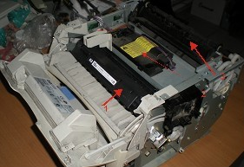

Slide 23
Рис. 3 Узел подачи бумаги Tray 2, вид с тыльной стороны.
1 — Ролик захвата бумаги; 2 — Тормозящая площадка (голубая полоска) с сепаратором (на фотографии не виден); 3 — Ролик переноса заряда (transfer roller), передающий бумаге статический заряд.

Slide 24
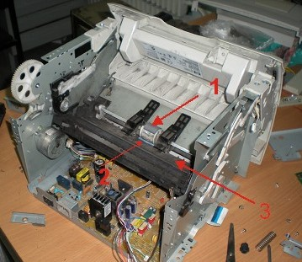

Slide 25
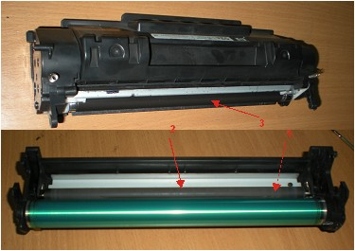
1- Фотоцилиндр; 2- Вал предварительного заряда; 3- Магнитный вал.

Slide 26
Фотоцилиндр
Фотоцилиндр (ОРС- organic photoconductive drum), или также фотобарабан, представляет собой алюминиевый вал с нанесеннымна него тонким слоем фоточуствительного материала, который дополнительно покрыт защитным слоем.

Slide 27
Раньше фотоцилиндры делали на основе селена, поэтому их еще называли селеновыми валами, сейчас их делают на основе фоточуствительных органических соединений, но их старое название по прежнему широко используется.

Slide 28
Основное свойство фотоцилиндра – изменять проводимость под действием света. Если фотоцилиндру придать какой либо заряд, то он будет оставаться заряженным довольно долгое время, однако если его поверхность засветить, то в местах засвети проводимость фото покрытия резко увеличивается (уменьшается сопротивление), заряд «стекает» с поверхности фотоцилиндра через проводящий внутренний слой ив этом месте появится нейтрально заряженная область.

Slide 29
Процесс наложения изображения.
Фотоцилиндр с помощью вала предварительного заряда (PCR) получает начальный заряд (положительный или отрицательный).Сама величина заряда определяется настройками печати принтера.

Slide 30
После того как фотоцилиндр зарядился, луч лазера проходит по поверхности вращающегося фотоцилиндра, и места засвети фотоцилиндра становится нейтрально заряженными. Эти нейтральные области соответствуют требуемому изображению.

Slide 31
Блок лазерного сканирования состоит:
- Полупроводникового лазера с фокусирующей линзой,
- Вращающегося зеркала на моторе,
- Группы формирующих линз,
- Зеркала.

Slide 32
Рис. 5 Блок лазерного сканирования со снятой крышкой.
1,2 - Полупроводниковый лазер с фокусирующей линзой; 3- Вращающееся зеркало; 4- Группа формирующих линз; 5- Зеркало.

Slide 33
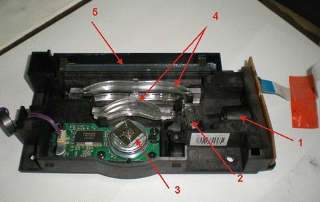

Slide 34
Барабан имеет непосредственный контакт магнитным валом (Magnetic roller), который подает тонер из бункера картриджа на фотоцилиндр.

Slide 35
Магнитный вал представляет собой пустотелый цилиндр с токопроводящим покрытием, внутрь которого вставлен стерженьиз постоянного магнита. Тонер находящийся в бункере в бункере притягивается к магнитному валу под действием магнитного поля сердечника и дополнительно подаваемого заряда, величина которого также определяется установками печати принтера

Slide 36
Это определяе тплотность будущей печати. С магнитного вала под действием электростатики тонер переносится на сформированное лазером изображение на поверхности фотоцилиндра, т. к. он имеет начальный заряд он притягивается к нейтральным областям фотоцилиндра и отталкивается от одинаково заряженных. Это и есть нужное нам изображение.

Slide 37
Здесь стоит отметить два основных механизма создания изображения. В большинстве принтеров (НР, Canon, Xerox) применяется тонер с положительным зарядом, остающийся только на нейтральных поверхностях фотоцилиндра, то есть лазер засвечивает только те участки, где должно быть изображение. Фото цилиндр в этом случаи заряжается отрицательно.

Slide 38
Вторым механизмом (применяетсяв принтерах Epson, Kyocera, Brother) является использование отрицательно заряженного тюнера, и лазер разряжает участки фотоцилиндра на которых не должно быть тонера. Фотоцилиндр изначально получает положительный заряд и тонер заряженный отрицательно, притягивается к положительно заряженным участкам фотоцилиндра.

Slide 39
Перед контактом с фотоцилиндром бумага также получает статический заряд (положительный или отрицательный), с помощь юролика переноса заряда (Transfer roller). Под действием этого статического заряда тонер во время контакта переходит с фото цилиндрана бумагу. Сразу после этого нейтрализатор статического заряда удаляет этот заряд с бумаги, что устраняет притягивание бумаги к фотоцилиндру.

Slide 40
Тонер
Тонер представляет собой мелко дисперсный порошок, состоящий из полимерных шариков покрытых слоем магнитного материала. В состав цветного тюнера также входят красящие вещества. Каждая фирма в своих моделях принтеров, МФУ и копиров использует оригинальные тонера, отличающиеся дисперсностью, магнитностью и физическими свойствами.

Slide 41
Если после прохода бумаги через блок лазерного сканирования извлечь бумагу из принтера мы увидим уже сформировавшееся изображение, которое можно легко разрушить прикосновением.

Slide 42
Узел фиксации изображения или «печка»
Для того что бы изображение стало долговечным его нужно зафиксировать.
Фиксация изображения происходит с помощью входящих в состав тонера добавок, имеющих определенную температуру плавления.

Slide 43
За фиксацию изображения отвечает третий основной элемент лазерного принтера (рис. 6) — узел фиксации изображения или «печка». С физической точки зрения фиксация осуществляется за счет вдавливания в структуру бумаги расплавленного тонера и последующего его застывания, что придает изображению долговечность и хорошую стойкость к внешним воздействиям.

Slide 44
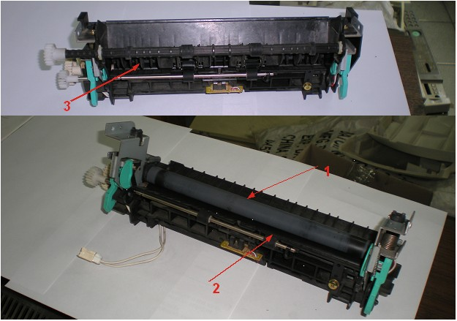
Рис. 6 Узел фиксации изображения или печка

Slide 45
1 - Термопленка; 2 — Прижимной вал; 3 — Планка отделителя бумаги.

Slide 46
Конструктивно «печка» — может состоять из двух валов: верхнего, внутри которого находится нагревательный элемент и нижнего вала, необходимого для вдавливания расплавленного тонера в бумагу

Slide 47
За температурой термопленки следит термодатчик(термистор). Проходя между термопленкой и прижимным валиком, в местах контакта с термопленкой бумага разогревается приблизительно до 200° C˚. При такой температуре тонер расплавляется и в жидком виде вдавливается в текстуру бумаги. Что бы бумага не прилипала к термопленке на выходе из печки стоят отделители бумаги.

Slide 48
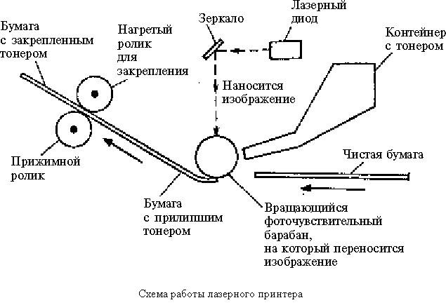

Slide 49
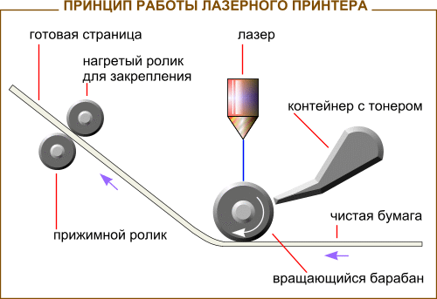
Схема работы лазерного принтера

Slide 50
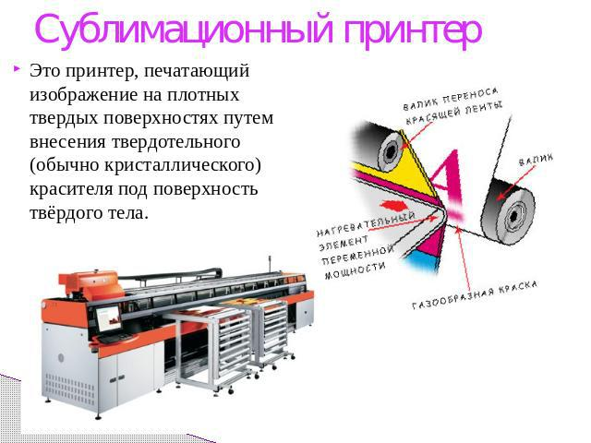

Slide 51
Преимущества и недостатки матричных принтеров
Матричные принтеры постепенно выходят из употребления, поскольку они очень медленно и шумно работают, а копии получаются низкого качества. Однако себестоимость печати одной копии на матричном принтере низкая, к тому же матричные принтеры позволяют делать до трех копий одновременно.

Slide 52
Преимущества и недостатки струйных принтеров
Основными преимуществами струйных принтеров являются:
- достаточно невысокая стоимость;
- возможность печати цветных изображений и сверхкачественной фотопечати;
- высокая скорость печати;
- относительно тихая работа;
- низкое потребление электроэнергии.

Slide 53
Преимущества и недостатки струйных принтеров
Также некоторые модели струйных принтеров позволяют печатать не только на бумаге, но и на пленках, компакт-дисках, тканях.
К недостаткам струйных принтеров относят:
- дороговизну расходных материалов (картриджей и специальной бумаги);
- уязвимость копий, напечатанных на нефирменной бумаге, к воздействию света и воды;
- высокую себестоимость одной копии – около 25-30 копеек без учета стоимости бумаги.

Slide 54
Преимущества и недостатки лазерных принтеров
Основные преимущества лазерных принтеров:
- высокая скорость;
- большие объемы печати;
- низкий уровень шума при работе;
- стойкость напечатанных копий к влиянию воды и света;
- низкая себестоимость одной копии – около пяти копеек за листок.
Недостатками лазерных принтеров являются:
- высокая цена;
- незначительное излучение.

